Slide 1
Introducción a la Teoría de los Conjuntos aproximados: conceptos y aplicaciones.
(Rough Sets Theory, RST)
Dr. Rafael Bello Pérez
Departamento de Ciencia de la Computación
Universidad Central de Las Villas
Cuba
Email: rbellop@uclv.edu.cu

Slide 2
MOTIVACION
Análisis de datos
Incertidumbre
Aprendizaje
Incertidumbre
Evaluación de CE
Imprecisión
Selección de rasgos
Inconsistencia
Relación de atributos
Vaguedad
Aprendizaje inductivo
Incompletidud
Teoría de los conjuntos aproximados

Slide 3
Introducción
Rough set theory fue desarrollada por Zdzislaw Pawlak in the early 1980’s.
Publicaciones Representativas:
  Z. Pawlak, “Rough Sets”, International Journal of Computer and Information Sciences, Vol.11, 341-356 (1982).
  Z. Pawlak, Rough Sets - Theoretical Aspect of Reasoning about Data, Kluwer Academic Pubilishers (1991).

Slide 4
Valoraciones sobre la teoría:
Esta teoría ha mostrado ser una excelente herramienta matemática para el análisis de datos, Salvatore Greco, University of Catania, Italia, 2001.
La teoría de los conjuntos aproximados ha mostrado ofrecer una exitosa base teórica para la solución de muchos problemas dentro del descubrimiento de conocimiento, Torulf Mollestad y Jan Komorowki, Norwegian University of Science and Technology, Norway, 1999

Slide 5
Valoraciones sobre la teoría:
La teoría de los conjuntos aproximados es, potencialmente, una importante herramienta en el análisis de datos con importantes aplicaciones en la minería de datos y el descubrimiento de conocimiento, W. Koczkodaj, Laurentian University, Canada, M. Orlowski, University of Technology, Australia, y V. Marek, University of Kentucky, USA, 1998.
El uso de la teoría de los conjuntos aproximados para el descubrimiento de conocimiento y minar reglas es ampliamente reconocido, Sankar K. Pal, Indian Statistical Institute, India, 2002.

Slide 6
Representación de la RST:
RST = Sistema de información + Relación de separabilidad.
Relación de equivalencia ⇒ RST clásica.
Relación de tolerancia o similaridad ⇒ RST extendida
La relación de separabilidad genera una granulación del sistema de información (Computación Granular)

Slide 7
Sistema de Información
Definición: (Sistema de Información)
Sea un conjunto de atributos A={A1, A2,...,An} y un conjunto U no vacío llamado universo de ejemplos (objetos, entidades, situaciones o estados, etc.) descritos usando los atributos Ai. Al par (U,A) se le denomina Sistema de información.
Definición: (Sistema de decisión)
Si a cada elemento de U se le agrega un nuevo atributo d llamado decisión indicando la decisión tomada en ese estado o situación entonces se obtiene un Sistema de decisión (U, A∪{d}, donde d∉A).

Slide 8
EJEMPLO DE SISTEMA DE DECISION
Paciente | Dolor de cabeza | Dolor muscular | Temperatura | Gripe
P1 | no | si | alta | Si
P2 | si | no | alta | Si
P3 | si | si | muy alta | Si
P4 | no | si | normal | No
P5 | si | no | alta | No
P6 | no | si | muy alta | Si

Slide 9
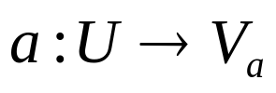


Sistemas de Información /Tablas
IS is a pair (U, A)
U is a non-empty finite set of objects.
A is a non-empty finite set of attributes such that for every
is called the value set of a.
Age LEMS
x１ 16-30 50
x2 16-30 0
x3 31-45 1-25
x4 31-45 1-25
x5 46-60 26-49
x6 16-30 26-49
x7 46-60 26-49

Slide 10
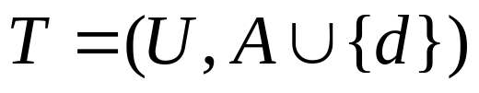

Sistemas de Decisión/Tablas
Age LEMS Walk
DS:
is the decision attribute (instead of one we can consider more decision attributes).
The elements of A are called the condition attributes.
x１ 16-30 50 yes
x2 16-30 0 no
x3 31-45 1-25 no
x4 31-45 1-25 yes
x5 46-60 26-49 no
x6 16-30 26-49 yes
x7 46-60 26-49 no

Slide 11
RELACION DE SEPARABILIDAD
Se dice que un atributo Ai ∈ A separa o distingue un objeto x de otro y si y solo si:
(R1) Separa(Ai,x,y) ⇔ f(x,Ai) ≠ f(y,Ai)
Matriz de separación MA, la cual es una matriz |U|x|U|, cada entrada MA(x,y) ⊆ A contiene el conjunto de atributos que distinguen los elementos x e y de U:
MA(x,y)={ Ai ∈ A : Separa(Ai,x,y) }

Slide 12
Ejemplo de Matriz de separación:
 | P1 | P2 | P3 | P4 | P5 | P6
P1 |  | {1, 2} | {1, 3 } | {3, 4} | {1, 2, 4} | {3}
P2 |  |  | {2, 3} | {1, 2, 3, 4} | {4} | {1, 2, 3}
P3 |  |  |  | {1, 3, 4} | {2, 3, 4} | {1}
P4 |  |  |  |  | {1, 2, 3} | {3, 4}
P4 |  |  |  |  |  | {1, 2, 3, 4}
P6

Slide 13
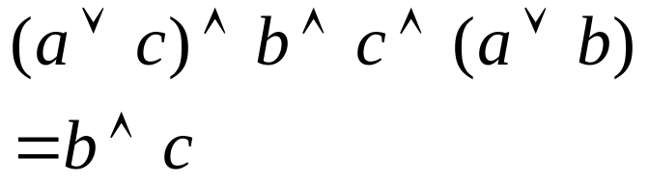

Ejemplo de Matriz de Separación
In order to discern equivalence classes of the decision attribute d, to preserve conditions described by the discernibility matrix for this table
No a b c d
u1 a0 b1 c1 y
u2 a1 b1 c0 n
u3 a0 b2 c1 n
u4 a1 b1 c1 y
u1 u2 u3
C = {a, b, c}
D = {d}
u2
u3
u4
a,c
b
c a,b
Reduct = {b, c}

Slide 14
OTRAS RELACIONES DE SEPARABILIDAD
Relación de separabilidad para sistemas de información incompletos:
Valores omitidos o desconocidos, denotados por asterisco (*); es decir, Vi=Vi ∪ {*}.
(R2) Separa(Ai,x,y) ⇔ f(x,Ai) ≠ f(y,Ai) and f(x,Ai) ≠ * and f(y,Ai) ≠ *
Relación de separabilidad entre objetos basada en similaridad:
(R3) Separa(Ai,x,y) ⇔ | f(x,Ai) - f(y,Ai) | > ε

Slide 15
Consistencia
Sea la función δB:
δ B(x)={ v ∈ Vd : ∃y ∈ IB(x) tales que
d(y)=v }
Un sistema de decisión es consistente, si y solo si, el conjunto δB(x) es un conjunto unitario para todo x∈U.

Slide 16
Definición: (Relación de inseparabilidad):
A cada subconjunto de atributos B de A (B⊆A) esta asociada una relación binaria de inseparabilidad denotada por IB, la cual es el conjunto de pares de objetos que son inseparables uno de otros por esa relación.
IB={ (x,y) ∈ UxU f(x,Ai)=f(y,Ai) para todo Ai∈ B}
Una relación que es simétrica, reflexiva y transitiva es una relación de equivalencia.

Slide 17

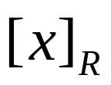


Relación de equivalencia
The equivalence relation
  A binary relation which is reflexive (xRx for any object x) ,
  symmetric (if xRy then yRx), and
  transitive (if xRy and yRz then xRz).
The equivalence class of an element
consists of all objects such that xRy.

Slide 18


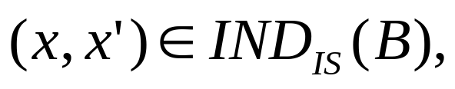

Indiscernibilidad
Let IS = (U, A) be an information system, then with any there is an associated equivalence relation:
where is called the B-indiscernibility relation.
If then objects x and x’ are indiscernible from each other by attributes from B.
The equivalence classes of the B-indiscernibility relation are denoted by

Slide 19
Un Ejemplo de Indiscernibilidad
The non-empty subsets of the condition attributes are {Age}, {LEMS}, and {Age, LEMS}.
IND({Age}) = {{x1,x2,x6}, {x3,x4}, {x5,x7}}
IND({LEMS}) = {{x1}, {x2}, {x3,x4}, {x5,x6,x7}}
IND({Age,LEMS}) = {{x1}, {x2}, {x3,x4}, {x5,x7}, {x6}}.
Age LEMS Walk
x１ 16-30 50 yes
x2 16-30 0 no
x3 31-45 1-25 no
x4 31-45 1-25 yes
x5 46-60 26-49 no
x6 16-30 26-49 yes
x7 46-60 26-49 no

Slide 20
Observaciones
Una relación de equivalencia induce una granulación del universo que es una partición.
Las particiones se pueden usar para construir nuevos subconjuntos de el universo.
Los Subconjuntos de más interés son aquellos que tienen el mismo valor del atributo decisión.

Slide 21
Aproximaciones de un conjunto
Sea B⊆A una relación de equivalencia:
Bi(X)={x∈U ⎜B(x)⊆ X}  aproximación inferior de X
Bs(X)={x∈U⎜B(x)∩X≠φ}aproximación superior de X
BNB(X)= Bs(X) – Bi(X) frontera de X

Slide 22


Aproximaciones Inferior & Superior
U
U/R
R : subset of
attributes
setＸ

Slide 23
Propiedades de los conjuntos aproximados son:
a) Bi(X) ⊆ X ⊆ Bs(X)
b) Bi(φ) = Bs(φ) = φ
c) Bi(U) = Bs(U) = U
d) Bs(X∪Y) = Bs(X) ∪ Bs(Y)
e) Bi(X∩Y) = Bi(X) ∩ Bi(Y)
f) X ⊆ Y ⇒ Bi(X) ⊆ Bi(Y) y Bs(X) ⊆ Bs(Y)
g) Bi(X) = U-Bs(U-X), propiedad de complementariedad.

Slide 24
Regiones
la región positiva: POS(X)= Bi(X).
la región limite: BND(X)= BNB(X).
la región negativa: NEG(X)= U- Bs(X).
Los conjuntos Bi(X), Bs(X), POS(X), BND(X) y NEG(X) son las nociones más importantes de la teoría de conjuntos aproximados.

Slide 25
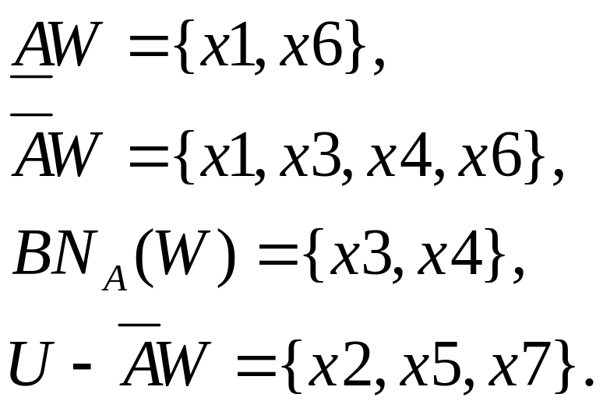
Un Ejemplo de Aproximación
Let W = {x | Walk(x) = yes}.
The decision class, Walk, is rough since the boundary region is not empty.
Age LEMS Walk
x１ 16-30 50 yes
x2 16-30 0 no
x3 31-45 1-25 no
x4 31-45 1-25 yes
x5 46-60 26-49 no
x6 16-30 26-49 yes
x7 46-60 26-49 no

Slide 26
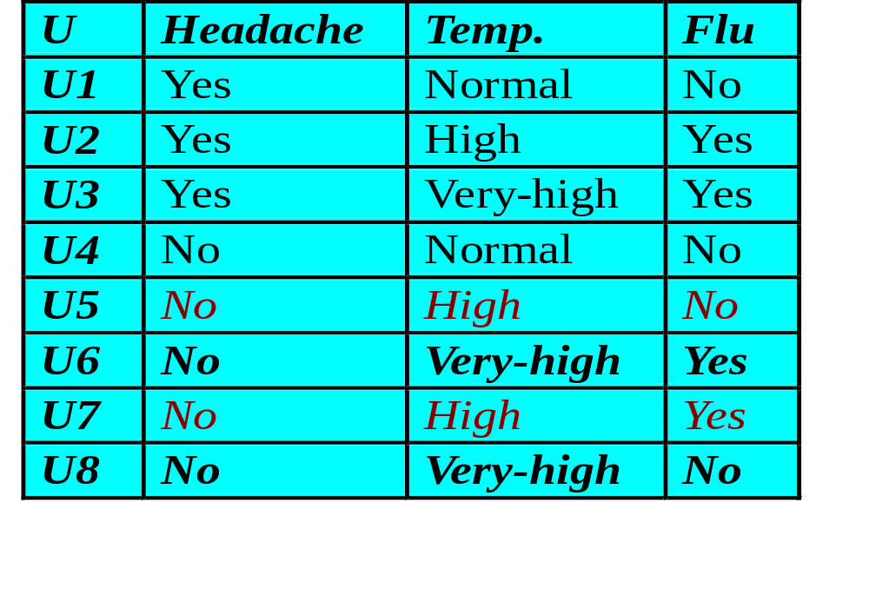


Aproximaciones Inferior y Superior
Ejemplo de DS

Slide 27
Aproximaciones Inferior y Superior
R = {Headache, Temp.}
U/R = { {u1}, {u2}, {u3}, {u4}, {u5, u7}, {u6, u8}}
X1 = {u | Flu(u) = yes} = {u2,u3,u6,u7}
X2 = {u | Flu(u) = no} = {u1,u4,u5,u8}
X1
X2
RX1 = {u2, u3}
= {u2, u3, u6, u7, u8, u5}
u2
u7
u5
u1
RX2 = {u1, u4}
= {u1, u4, u5, u8, u7, u6}
u3
u6
u8
u4

Slide 28
Regiones para más de un atributo de decisión
Dado el sistema de decisión S=(U, A∪D), sean I⊆A y J⊆D, dos relaciones de equivalencias, las cuales inducen sobre U las particiones A*={X1, X2,..., Xn} y D*={Y1, Y2,..., Ym}. Entonces,
POS(D*)= ∪ Bi(Yj), para Yj∈D*,
BND(D*)= ∪ (Bs(Yj)-Bi(Yj)), para Yj∈D*,
NEG(D*)= U - ∪ Bs(Yj), para Yj∈D*,
Estos resultados se pueden expresar de forma general del modo siguiente:
Si F={X1, X2,..., Xn}, entonces POS(F)= POS(X1) ∪ POS(X2) ∪ ... ∪ POS(Xn)

Slide 29

MEDIDAS ASOCIADAS A CONJUNTOS APROXIMADOS
Definición: (Precisión de la aproximación)
Donde ⎜X⎜ denota la cardinalidad del conjunto X, y 0≤αB(X)≤1. Si αB(X)=1, el conjunto X será duro o exacto con respecto a la relación de equivalencia B, mientras que si αB(X)<1, el conjunto X es aproximado o vago con respecto a B.

Slide 30

MEDIDAS ASOCIADAS A CONJUNTOS APROXIMADOS (Cont.)
Definición: (Calidad de la aproximación)
Esta medida de calidad representa la frecuencia relativa de los objetos correctamente clasificados por medio de los atributos en B. Además, 0 ≤ αB(X) ≤ γB(X) ≤ 1.

Slide 31
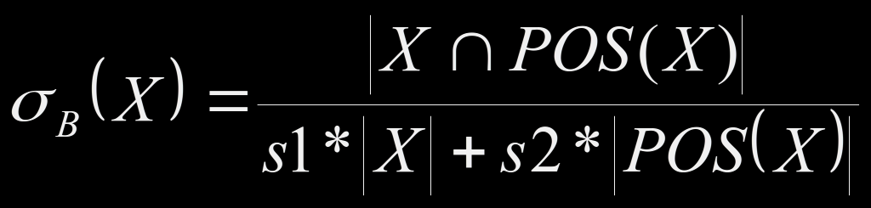
MEDIDAS ASOCIADAS A CONJUNTOS APROXIMADOS (Cont.)
Medidas unificadas:
donde s1 y s2 son factores de escala tal que s1+ s2=1.

Slide 32

MEDIDAS ASOCIADAS A CONJUNTOS APROXIMADOS (Cont.)
Definición: (Calidad de la clasificación)

Slide 33
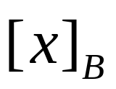
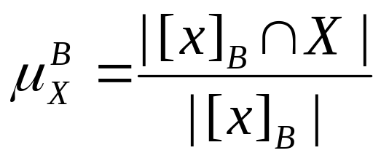
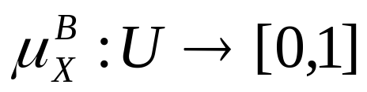

Función de pertenencia aproximada
The rough membership function quantifies the degree of relative overlap between the set X and the equivalence class to which x belongs.
The rough membership function can be interpreted as a frequency-based estimate of
where u is the equivalence class of IND(B).

Slide 34

MEDIDAS ASOCIADAS A CONJUNTOS APROXIMADOS (Cont.)
Definición:(Función de pertenencia aproximada)
Propiedades de esta medida son:
μXB(x) = 1 iff x ∈ Bi(X)
μXB(x) = 0 iff x ∈ U-Bs(X)
0 < μXB(x) < 1 iff x ∈ BNB(X)
μU-XB(x) = 1-μXB(x) para cualquier x ∈ U
μX∪YB(x)= max (μXB(x), μYB(x)) para cualquier x ∈ U
μX∩YB(x)= min (μXB(x), μYB(x)) para cualquier x ∈ U

Slide 35
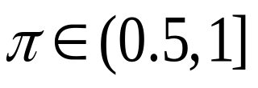
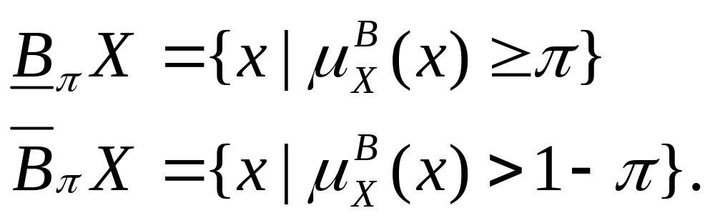

Aproximaciones (2)
The formulae for the lower and upper approximations can be generalized to some arbitrary level of precision by means of the rough membership function
Note: the lower and upper approximations as originally formulated are obtained as a special case with

Slide 36
MEDIDAS ASOCIADAS A CONJUNTOS APROXIMADOS (Cont.)
Definición: (Aspereza del conjunto aproximado)
ρB(X)=1 - αB(X)

Slide 37

MEDIDAS ASOCIADAS A CONJUNTOS APROXIMADOS (Cont.)
Definición: (Entropía áspera)
La entropía áspera (rough entropy) de un conjunto aproximado X, denotada por Er(X), se calcula por
para i=1,...,n clases de equivalencias generadas por la relación de equivalencia B.
donde:
El termino ρB(X) denota la aspereza del conjunto aproximado X,
Qi= ni/n, ni es la cantidad de elementos en la clase i y n es la cantidad total de elementos en la combinación de todas las clases,
Pi= 1/ni, ni es la cantidad de elementos en la clase i.

Slide 38
Relación de Subconjunto:
X esta B-incluido inferiormente en Y, denotado por X ⊆*B Y, si y solo si, Bi(X) ⊆ Bi(Y)
X esta B-incluido superiormente en Y, denotado por X ⊆*B Y, si y solo si, Bs(X) ⊆ Bs(Y)
X esta B-incluido aproximadamente en Y, denotado por X ⊆B Y, si y solo si, Bi(X) ⊆ Bi(Y) y Bs(X) ⊆ Bs(Y), y se dice que X es un B-subconjunto aproximado de Y.

Slide 39
Relación de Igualdad:
X es B-igual inferiormente a Y, denotado por X =*B Y, si y solo si, Bi(X) = Bi(Y) o (X ⊆*B Y y Y ⊆*B X)
X es B-igual superiormente a Y, denotado por X =*B Y, si y solo si, Bs(X) = Bs(Y) o (X ⊆*B Y y Y ⊆*B X)
X es B-igual aproximadamente a Y, denotado por X =B Y, si y solo si, Bi(X) = Bi(Y) y Bs(X) = Bs(Y).

Slide 40
Reducto.
Dado un sistema de información S=(U,A), donde U es el universo y A es el conjunto de atributos, un reducto de este es un conjunto mínimo de atributos B⊆A tal que IA = IB.

Slide 41
Algoritmo QuickReduct
Dado S=(U,A) donde |U|=n, |A|= m.
P1: R={}, A*=A, FIN= false.
P2: Repeat
Seleccionar Ai de A* : f(R∪{Ai}) es
máximo.
Eliminar de A* el Ai seleccionado.
FIN=true If Υ(R)=Υ(A)
until FIN.

Slide 42
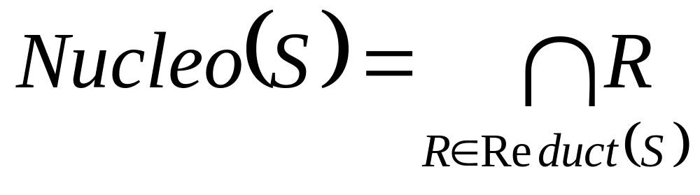
Núcleo de un sistema de decisión
El núcleo de un sistema de decisión (o información) S es el conjunto de atributos B* ⊆A que pertenecen a la intersección de todos los reductos del sistema.

Slide 43
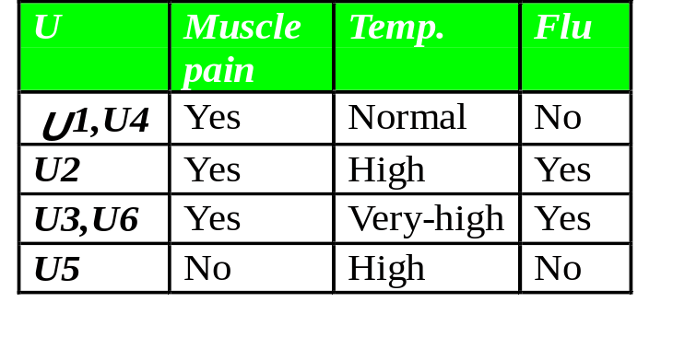
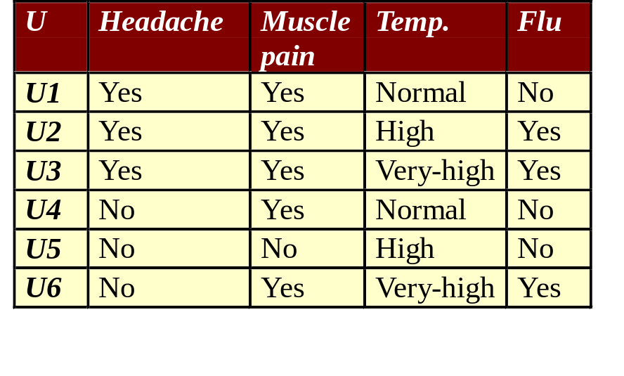
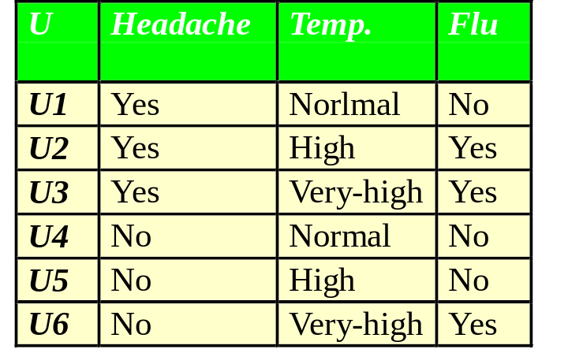

Un Ejemplo de Reducto & Núcleo
Reduct1 = {Muscle-pain,Temp.}
Reduct2 = {Headache, Temp.}
CORE = {Headache,Temp}
{MusclePain,Temp}
= {Temp}

Slide 44
COMPLEJIDAD COMPUTACIONAL DE PROCESOS ASOCIADOS A LOS CONJUNTOS APROXIMADOS
Complejidad computacional de encontrar Bi(X) y Bs(X): O(lm²),
l es el numero de atributos que describen los objetos
m es la cantidad de objetos en el universo.
Costo computacional de encontrar un reducto: acotado por l²m².
Complejidad en tiempo de encontrar todos los reductos: O(2^{l}J),
l es la cantidad de atributos,
J es el costo computacional requerido para encontrar un reducto.

Slide 45
APLICACIONES DE LOS CONJUNTOS APROXIMADOSAPLICACIONES DE LOS CONJUNTOS APROXIMADOS
Medicina: diagnostico medico, adquisición de conocimiento, análisis de imágenes medicas, solución de problemas de predicción y clasificación.
Economía, Finanzas, y Negocios: evaluación de riesgos, análisis de factores de riesgos, predicción de comportamiento, descubrimientos de patrones temporales.
Estudio del medio ambiente: análisis de datos, predicción de peligros y demandas de recursos naturales.

Slide 46
APLICACIONES DE LOS CONJUNTOS APROXIMADOSAPLICACIONES DE LOS CONJUNTOS APROXIMADOS
Ingeniería: problemas de control, procesamiento de señales e imágenes, diagnostico de fallas en equipos, análisis de materiales.
Ciencia de la información: ingeniería de software, recuperación de información, minería de datos, procesamiento del lenguaje natural.
Ayuda a la decisión: toma de decisiones multi-criterio, planificación inteligente, selección de atributos y ordenamiento, etc..

Slide 47
APLICACIONES DE LOS CONJUNTOS APROXIMADOSAPLICACIONES DE LOS CONJUNTOS APROXIMADOS
Sociología y Humanidades: análisis de conflictos, problemas de predicción.
Bioinformática: descubrimiento de patrones, reglas causales, reglas de asociación.
Química y Farmacia: descubrimiento de estructuras.

Slide 48
Valoración de la aplicabilidad de los conjuntos aproximados en el descubrimiento de conocimiento.
Análisis de los atributos a considerar.
Selección de los atributos.
Análisis de la dependencia entre atributos.
Reducción de atributos.
Calculo de la importancia de un atributo.
Discretización de atributos.
Extracción de atributos.
Formulación del conocimiento descubierto.
Descubrimiento de reglas causales.
Calculo de la certidumbre de las reglas causales.

